Slide 1

☺來猜謎☺
開始

Slide 2

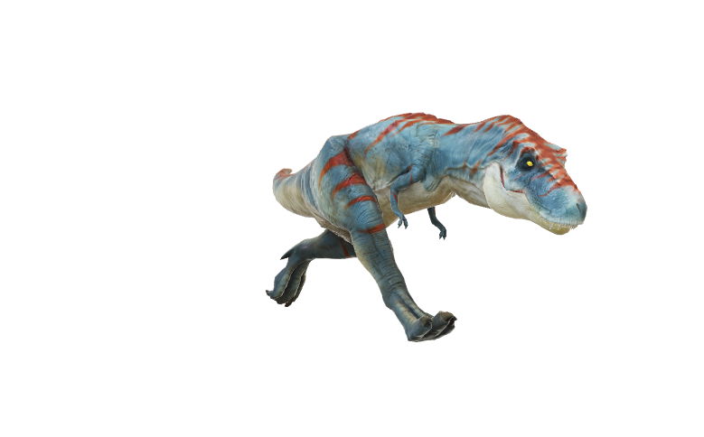
☺猜猜我喜歡做什麼？☺
打球
吃
睡覺
打電動
都喜歡
玩

Slide 3


答錯了！
重來

Slide 4


答對了!
結束
再玩一次

